Slide 1
耶穌宣講的
天主的國
上一頁
主頁
下一頁

Slide 2
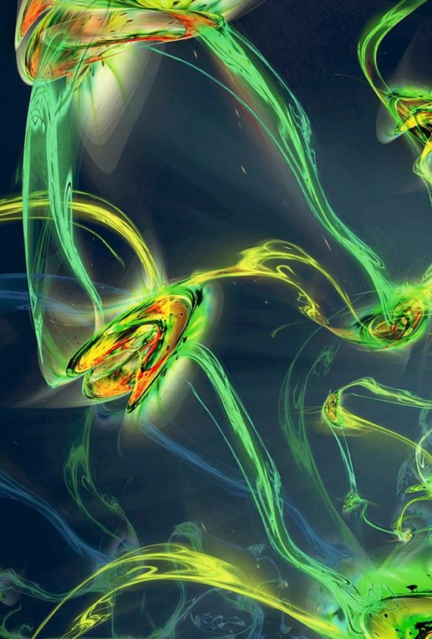
現代科學家謙虛地承認，他們對宇宙奧秘的認知其實少得可以說是「不知」，因為隱藏了的實在比彰顯了的多千千萬萬倍。 世界兒童文學名著《小王子》，作者以詩人的靈感去描述人生的事實。只有用心看才看得清楚，重要的東西是眼睛看不見的。小王子說：「沙漠的美，源自它之中隱藏着的甘泉。」「隱藏」和「奧秘」﹙或奧義﹚是聖經中描述天國的兩個關鍵詞。而隱藏的奧秘是最具吸引力的。 「天主國的奧義祇賞給了你們，但對那些外人，一切都用比喻。」﹙ 谷4：11﹚ 聖保祿宗徒在羅馬書（ 羅16：25-26）宣講耶穌基督就是從亙古以來隱藏著的那秘而不宣的奧秘，現今卻彰顯了。 了解天國是循序漸進的；就像認識聖經的其他部份一樣。聖經描寫的是人類歷史的進程，對天國沒有給予任何定義。 要了解天國必須閱讀整本聖經。 即使不計算從亞巴郎至默示錄所描述的時代(創世紀第一至十一章部份)，聖經已涵蓋了人類歷史四千年之久。在這段悠長的歷史轉變中，聖經所記載的關鍵事件正是整個救恩史的脈絡。「天主的國」就是所描述的關鍵詞之一。雖是說「 天主的國」，卻全與「人」相關。 聖經所稱的「天國」，有時被寫成「天主的國」，是因為按猶太人傳統，對天主的名號避諱，不敢直呼其名，於是只稱之為「 天國」。 聖史瑪竇是猶太人，喜用避諱，所以瑪竇福音用的是「天國」，而聖史路加不是猶太人，所以路加福音用的是「天主的國」。
上一頁
下一頁
主頁

Slide 3
天主的國與人
上一頁
主頁
下一頁

Slide 4
天主的國與人相關，其中三種關係順序為人與天主的關係、人與人的關係、人與大地的關係。 在這三種關係中，天主是主角， 「天主用地上的灰土形成了人，在他鼻孔內吹了一口生氣，人就成了一個有靈的生物。」﹙ 創2：7﹚就此，人與天主，人與大地有著非常密切的關係。 天主說：「人單獨不好，我要給他造個與他相稱的助手。」﹙ 創2：18﹚天主於是創造了一家人。 人是由大地而生，人是大地的子女。人醒覺到天主創造人，不是要製造一件觀賞用的藝術品，而是要人分享祂的「氣」，祂的生命， 在亞當厄娃身上奠下基礎，讓人也分施祂的「氣」，祂的生命，繼續創建及運作。若沒有天主的「氣」，人不能生存， 人會再回到他們所由出的灰土裡去。「天主一噓氣萬物創成，你使地面，更新復興。」﹙ 詠104：29-30﹚ 聖經描述天主常邀請人進入這三種關係當中，這都是天主的恩賜。 舉例說：天主創造一切後，因著人類的違命，罪惡進入世界，破壞了這三種關係，整個世界充滿著罪惡。天主雖使洪水洗淨大地 ，卻讓大地再次充滿生命。在洪水發生之前，天主邀請諾厄一家進入方舟，再與他們建立關係﹔諾厄一家象徵天主救贖的新人類 ﹙參閱 創7-9章﹚。聖經常讓人驚喜，就如洪水似是毀滅，卻是生命。在此例中，還有另一驚喜，就是天主與人立約， 天主答允以後再沒有洪水來毀滅大地。天主把虹霓放在雲間，作祂與大地之間立約的標記﹙ 創9：13﹚。 天主與諾厄所建立的關係是不會逆轉的，只能不斷邁向滿全。
上一頁
下一頁
主頁

Slide 5
揀選的民族
上一頁
主頁
下一頁

Slide 6
聖經記載的一個驚喜就是天主揀選了一個民族去執行天主的工程。這民族就 是亞巴郎的後裔。「我必多多祝福你，使你的後裔繁多，如天上的星辰，如海邊的沙粒。你的後裔必佔領他們仇敵的城門； 地上萬民要因你的後裔蒙受祝福。」﹙ 創22：17-18﹚亞巴郎從未有過如此奢望，天主卻揀選了他，這完全是出人意表的 。 西乃山盟約又是另一驚喜。申命紀記載：梅瑟在西乃山上宣佈天主與以色列民立約時說：「天主喜愛你們，揀選你們， 並不是因為你們比其餘的民族人數眾多；其實你們在所有的民族中，是最少的一個；而是由於上主對你們的愛， 並為履行他向你們祖先所起的誓，上主纔以大能的手解救你們，將你們由為奴之家，由埃及王法郎的手中救出來。」﹙ 申7：7-8﹚天主遂成就祂對亞巴郎所立的約，立以色列民做祂的人民，祂要做他們的天主﹙參閱 申29：12﹚。 申命紀也明言：「隱密的事，屬於上主我們的天主，已啟示的事，卻永遠與我們和我們的子孫有關。」﹙ 申29：28﹚ 以後，天主更立達味作猶大家族的君王，並與他立約。天主必在達味家族中興起一個後裔；上主必鞏固他的王權。「 是他要為我的名建立殿宇；我要鞏固他的王位直到永遠。」﹙ 撒下7：13﹚這一位就是我們的主，耶穌基督。 人與天主、人與大地的關係，目的不只在某一人或某一民族，而是「人」﹔這一切都是天主給予全人類的恩賜。 聖經記載，亞巴郎的後裔大部份被充軍到巴比倫去。亞巴郎的夢在此時像是幻滅，天主的許諾也似是告一段落。 整個以色列子民都極表失望痛苦，再難相信天主的許諾。 依撒意亞、耶肋米亞及厄則克爾等先知不斷安慰以色列民，讓他們繼續相信天主將為祂的子民建設美好的未來。 天主透過依撒意亞這樣說： 「你們不必追念古代的事，也不必回憶過去的事！看哪！我要行一件新事，如今即要發生，你們不知道嗎？看哪！ 我要在荒野中開闢道路，在沙漠裡開掘河流。」﹙ 依43：18-19﹚ 以色列子民不應再回想過去，卻應寄望將來。「如今我要宣佈新事，即你不知的隱密事。這些事……你從來沒有聽過，也不知道 ，也是你的耳朵聞所未聞的。」﹙ 依48：6-8﹚「我願在那些時日後，與以色列家訂立的盟約…… 我要將我的法律放在他們的肺腑裡，寫在他們的心頭上；我要作他們的天主，他們要作我的人民。……因為不論大小， 人人都必認識我……我要寬恕他們的過犯，不再記憶他們的罪惡。」﹙ 耶31：33-34﹚「那時，我要在你們身上灑清水， 潔淨你們，……我還要賜給你們一顆新心，在你們五內放上一種新的精神，……使你們遵行我的規律，恪守我的誡命， 且一一實行。如此，你們要居住在我賜給你們祖先的地方；你們要作我的百姓，我作你們的天主。」﹙ 厄36：25-28﹚
上一頁
主頁
下一頁

Slide 7
救恩史的轉捩點
上一頁
主頁
下一頁

Slide 8
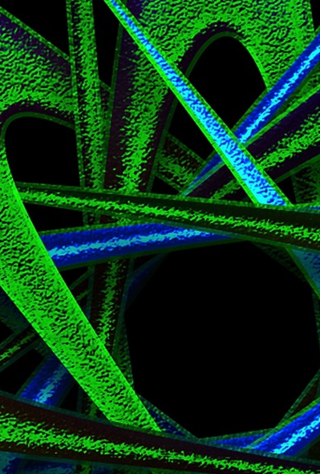
天主的作為是神妙莫測的。天主要把祂的子民從巴比倫領回耶路撒冷去，天主的這一計劃簡直是一個歷史奇蹟。 天主居然邀請一位外邦人，一個完全不認識天主的居魯士，作為祂的受傅者去執行祂的這一計劃，此乃救恩史中的一個轉捩點。 ﹙參閱 依45：1-4﹚ 這驚喜的轉捩點正是人們所期盼天主的最大許諾 — 救恩，恩寵時代的開始，亦是威權時代的結束。正如若望所述：「論到那從起初就有的生命的聖言，就是我們聽見過， 我們親眼看見過，瞻仰過，以及我們親手摸過的生命的聖言 — 這生命已顯示出來，我們看見了，也為他作證，且把這原與父同在，且已顯示給我們的永遠的生命，傳報給你們 — 我們將所見所聞的傳報給你們，為使你們也同我們相通；原來我們是同父和他的子耶穌基督相通的。我們給你們寫這些事， 是為叫我們的喜樂得以圓滿。」﹙ 若一1：1-4﹚過往人們所期待的，如今可親眼看到，親手觸摸到了。「於是， 聖言成了血肉，寄居在我們中間；我們見了他的光榮，正如父獨生者的光榮，滿溢恩寵和真理。」﹙ 若1：4﹚ 福音見證了耶穌就是默西亞﹙希臘文即基督﹚。「我們找到了默西亞— 意即基督。」﹙ 若1：41﹚古代的經書也有記載：「梅瑟在法律上所記載，和先知們所預報的，我們找著了，就是若瑟的兒子 ，出身於納匝肋的耶穌。」﹙若1：45﹚耶穌也開啟他們的明悟，叫他們理解經書；又向他們講述經上所記載的： 默西亞必須受苦，第三天要從死者中復活；並且必須從耶路撒冷開始，因他的名向萬邦宣講悔改，以獲得救恩及罪惡的赦免。﹙ 參閱 路24：45-47﹚實在，天主的救恩是普世萬民都可獲得的。「信而受洗的必要得救。」﹙ 谷16：16﹚因此， 耶穌吩咐宗徒：「當聖神降臨於你們身上時，你們將充滿聖神的德能，要在耶路撒冷及全猶太和撒瑪黎雅，並直到地極， 為我作證人。」﹙ 宗1：8﹚更特別對保祿宗徒說：「我已立你作為外邦人的光明，使你成為他們的救恩，直到地極。」﹙ 宗13：47﹚天主救恩的喜訊先傳給以色列民，但自耶穌以後，「凡在各民族中，敬畏天主而又履行正義的人， 都是天主所中悅的。天主藉耶穌基督 — 他原是萬民的主 — 宣講了和平的喜訊。」﹙ 宗10：35-36﹚
上一頁
主頁
下一頁

Slide 9
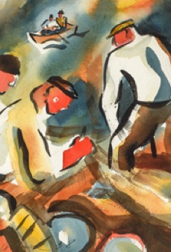
天主尋找人 耶穌的說話和生活方式明顯地表現出天主是主動的，天主是時常先行一步的父親。這位父親從不呆坐一旁等候罪人歸來， 祂常主動去尋找罪人，像擁有一百隻羊的牧人，為了尋找那遺失的一隻，而把那九十九隻丟在荒野。﹙參閱 路15：4-6﹚ 耶穌多次宣告：「我不是來召叫義人，而是召叫罪人悔改。」﹙ 路5：32﹚ 「因為人子來，是為尋找及拯救迷失了的人。」﹙ 路19：10﹚ 為此，耶穌常喜歡跟稅吏和罪人在一起﹙參閱 谷2：15-17﹚。耶穌的這些舉操常令那些不理解何謂慈悲的人愕然， 他們不會明白耶穌所說的：「對於一個罪人悔改，在天上所有的歡樂，甚於對那九十九個無須悔改的義人。」﹙ 路15：7﹚ 其實，在罪人還未懺悔以前或未告明己罪前，天父已施予祂的慈悲﹙參閱 若8：10-11， 谷2：5﹚。在最後晚餐前， 耶穌給門徒洗腳，門徒們完全不明所以﹙參閱 若13：1-11﹚﹔就算猶達斯毫無悔過之心，耶穌依然對他表露關愛之情﹙ 參閱 若13：26﹚。天父並沒有要求人做補贖、守齋或克己，才寬恕人﹔祂只需要人作出輕輕的請求：「天主， 可憐我這個罪人罷！」﹙ 路18：13﹚就如與耶穌同時被釘在十字架上的一名凶犯也請求耶穌說：「耶穌，當你來為王時， 請你紀念我！」﹙ 路23：42﹚實在，耶穌被釘在十字架上時，他已請求天父寬恕所有人：「父啊！寬赦他們罷！ 因為他們不知道他們做的是什麼。」﹙ 路23：34﹚ 在路加福音第十五章所描述的蕩子的比喻中，小兒子在外地荒淫度日，耗費資財後，便渴望回家。他對父親表示歉意：「父親， 我得罪了天，也得罪了你，我不配再稱作你的兒子了！」﹙ 路15：21﹚然而，作父親的全不著意兒子的懺悔是否真誠， 卻急著吩咐僕人為他準備筵席，慶祝小兒子回歸。父親的這一做法令長子非常不滿，「你看，這些年來我服事你， 從未違背過你的命令，而你從未給過我一隻小山羊，讓我同我的朋友們歡宴。」﹙ 路15：29﹚因此， 他極不願意參加這次歡宴。在此，路加只描寫了長子的心情，卻沒有批判他，反而邀請他明白父親的慈悲， 平安喜樂地參加蕩子回家的歡宴﹙參閱 路15：31-32﹚。長子代表著那些認為天父的慈悲只應留給那些循規蹈矩， 行為良好，克己立功的義人，他們並不明白天父的慈悲。 所有有關默西亞的預言都在耶穌身上達致圓滿，達到一個不能逆轉的層面。若從這層面重讀幾百年來的預言或比喻， 便會感到這些預言或比喻是多麼的誇張。「當上主包紮他百姓的創口，治療他們傷痕的那日，月亮的光華將似太陽的光華， 而太陽的光華必增加七倍。」﹙ 依15：29﹚，「太陽不再是你白天的光明，月亮也不再照耀你，上主要作你永久的光明， 你的天主要作你的光輝。」﹙ 依60：19﹚這都是為了表達出那滿溢的情況。因此，對於默西亞所帶來的救恩如：治癒病人、 使死者復生、平息風浪等，都不可單看其威能，反而要注視那滲入人心靈，充滿聖神甘飴的天主恩賜之心。
上一頁
主頁
下一頁

Slide 10
救恩是天主的恩寵
上一頁
主頁
下一頁

Slide 11
救恩是屬於普世的。宗徒們四出傳揚福音，其核心訊息就是基督予人的救恩。「為將自己無限豐富的恩寵，即他在基督耶穌內， 對我們所懷有的慈惠，顯示 未來的世代。」﹙ 弗2：7﹚聖保祿宣講的核心更是罪人成義，彰顯耶穌以救恩寬恕我們的罪過。宗徒們，特別是聖保祿宗徒， 他們福傳的內容強調人的救贖絕不是靠人的功勞，而是天主的恩寵。若認為靠自己功勞的話，此乃人的傲慢。 救恩史到了耶穌的階段時，人類得到了第二次的創造 — 新的創造。「因為我們知道：如果我們這地上帳棚式的寓所拆毀了，我們必由天主獲得一所房舍，一所非人手所造， 而永遠在天上的寓所。」﹙ 格後5：1﹚這新的創造涵蓋整個創造 — 所有受造之物﹙參閱 羅8：18-21﹚。 人類獲得新的生命，不是靠人的努力，人的功勞，而是特權，是天主的介入。「 因為你們得救是由於恩寵，藉著信德，所以得救並不是出於你們自己，而是天主的恩惠。不是出於功行，免得有人自誇。 原來我們是他的化工，是在基督耶穌內受造的，為行天主所預備的各種善工，叫我們在這些善工中度日。」﹙ 弗2：8-10﹚ 關於這新的創造，聖經以非常謹慎的態度處理，以避免誤解。聖保祿宗徒提出，不是因人類的失敗，使天主作出了補救， 而是天主要滿全自己的計劃﹙參閱 弗1：4-14﹚。 天主的計劃是要「使一切協助那些愛他的人， 就是那些按他的旨意蒙召的人，獲得益處。」﹙ 羅8：28﹚「因為他所預選的人，也預定他們與自己的兒子的肖像相同， 好使他在眾多弟兄中作長子。天主不但召叫了他所預定的人，而且也使他所召叫的人成義，並使成義的人，分享他的光榮。」﹙ 羅8：29-30﹚在創世之初，天主已使世人「稍微遜於天神，以尊貴光榮作他冠冕」﹙ 詠8：6﹚。實在， 在基督身上便可看到這最完美的傑作。
上一頁
主頁
下一頁

Slide 12
愛的勝利
上一頁
主頁
下一頁

Slide 13
救恩史披露天主的勝利實在是愛的勝利，因為天主的本質就是愛，沒有任何「 崇高或深遠的勢力，或其他任何受造之物，都不能使我們與天主的愛相隔絕，即是與我們的主基督耶穌之內的愛相隔絕。」﹙ 羅8：39﹚天主與人類所訂立的最新盟約是沒有任何東西可將之毀滅的。事實上，人類是由罪人所組成的， 以人類本身的能力根本上無法把自己從罪惡中救拔出來。因著天主對人類的愛，「眾人都因天主白白施給的恩寵， 在耶穌基督內蒙救贖，成為義人。」﹙ 羅3：24﹚「但是，基督在我們還是罪人的時候，就為我們死了， 這證明了天主怎樣愛我們。」﹙ 羅5：8﹚ 基督因愛而獻出自己的生命。因他的死亡，聖神充滿每一信徒， 使他們能按天主的旨意去結果實。「聖神的果實卻是：仁愛、喜樂、平安、忍耐、良善、溫和、忠信、柔和、節制。」﹙ 迦5：22-23﹚天主的這偉大恩典是為普世萬民的。「凡在各民族中，敬畏他而又履行正義的人，都是他所中悅的。」﹙ 宗10：35﹚救恩的普世幅度是聖保祿的重要思想。他的這一思想一方面反對那些自以為神聖的受割損者， 另一方面則強調救恩是天主的白白恩賜，信德是人人都可領受的，不是藉任何儀式，而是生命之門，恩寵之門的開啟。「 我們既因信德成義，便是藉我們的主耶穌基督，與天主和好了。藉著耶穌我們得因信德進入了現今所站立的這恩寵中， 並因希望分享天主的光榮而歡躍。」﹙ 羅5：1-2﹚這信德是積極且具創意的。「因為在基督耶穌內， 割損或不割損都算不得什麼，唯有以愛德行事的信德，纔算什麼。」﹙ 迦5：6﹚ 聖保祿從不忘記提醒信徒要按天主的恩寵而生活，行為要配合天主的恩寵。聖保祿強調先是天主的恩寵和寬恕， 其後才是人的行動。「不但如此，我們現今既藉著我們的主耶穌基督獲得了和好，也必藉著他而歡躍於天主。」﹙ 羅5：11﹚ 福傳工作的首要任務就是分施天主的恩寵。「這一切都是出於天主，他曾藉基督使我們與他自己和好， 並將這和好的職務賜給了我們……所以我們是代基督作大使了，好像是天主藉著我們來勸勉世人。我們如今代基督請求你們： 與天主和好罷！」﹙ 格後5：18-20﹚
上一頁
下一頁
主頁

Slide 14
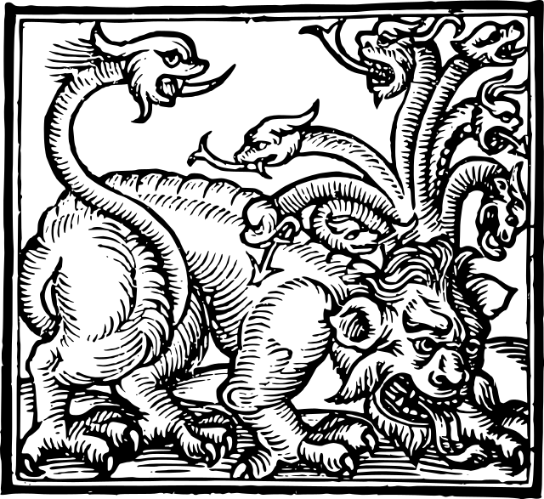
很多時，在講解聖經中論及人類的章節時，會過份強調人的罪過，人的責任﹔規則和禁忌等，令創造的畫面充滿黑暗! 請細心閱讀創世紀第二章，請留意天主完成整個創造之後，把人安置在樂園中，制定一切令人健康快樂生活的設施， 林林總總都為人的幸福和喜樂而給予的。創世紀第三章記述原祖犯罪之前，根據女人所述天主的命令是極具積極性的， 讓人看到真善美之所在，且人是可以簡單地遵行的。 天主只向人解釋這一命令，並沒有向其他受造物解釋，因為人能聽命，人是最自由的，人是天主最完美的肖像， 人是可以代表天主說話的受造物，人是天主的代言人，是先知。天主的這命令是正義與愛的表達。 天主還給人職務，人要照顧其他一切受造物，因為天主安排所有受造物受人管理， 讓其他受造身物的特性能為眾人的好處而彼此服務，這是光榮天主的作為。在未有原罪之前，天主已與人訂立盟約， 人是獨一無二的，人充滿天主的恩寵。 再者，在未有原罪之前，天主與人的忠信和愛是穩固的。人若忘記自己幸福之所在，甚至愚蠢至忘恩負義，即披露人的脆弱， 再無法顯示人與天主的共融。以上所述，大家都必須留意，以免誤解，令聖經的讀者對聖經產生消極的想法， 對人類的救恩史絕對地悲觀。這樣，便會忘記天主是歷史的主，祂是忠信的，祂會忠於祂的愛。請緊記：「罪惡在那裡越多， 恩寵在那裡也越格外豐富。」﹙ 羅5：20﹚ 救恩史彰顯天主白白分施的愛，這愛是無窮盡的﹙參閱羅8：31-39﹚。聖經多次讚賞人， 因人能表達出自己是天主子女的身份，這身份不是被動的，最重要的是人能傳遞愛，愛產生希望。在每一時代如是， 有愛便有希望。這愛的傳遞將延續至整個創造都充滿愛，所有受造物都在天主內，「好叫天主成為萬物之中的萬有。」﹙ 格前15：28﹚
上一頁
主頁

